Slide 1
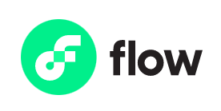
录屏链接：链接: https://pan.baidu.com/s/1MYusSY34YwNBW8OjpT_PXg?pwd=87su 提取码: 87su

Slide 2

项目简介
Flow (中文为福洛链)是曾经制作了加密猫区块链游戏背后的公司Dapper Lab的区块链产品。其主要应用于 NFT 、应用程序、游戏、艺术等商业领域，来为数字资产生态赋能。Flow 具备高效率、高扩展性、开发者友好等特点。

Slide 3
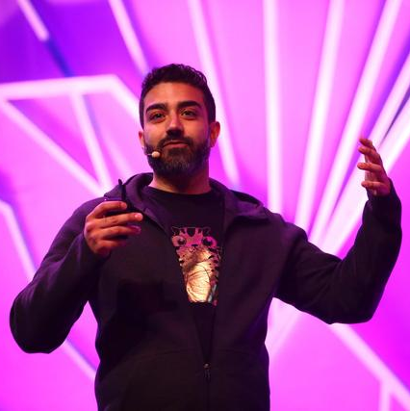


项目简介
Flow 的开发由Roham Gharegozlou，Dieter Shirley 和 Mikhael Naayem 带领团队开发。他们同时也是Dapper Labs的员工。

Slide 4
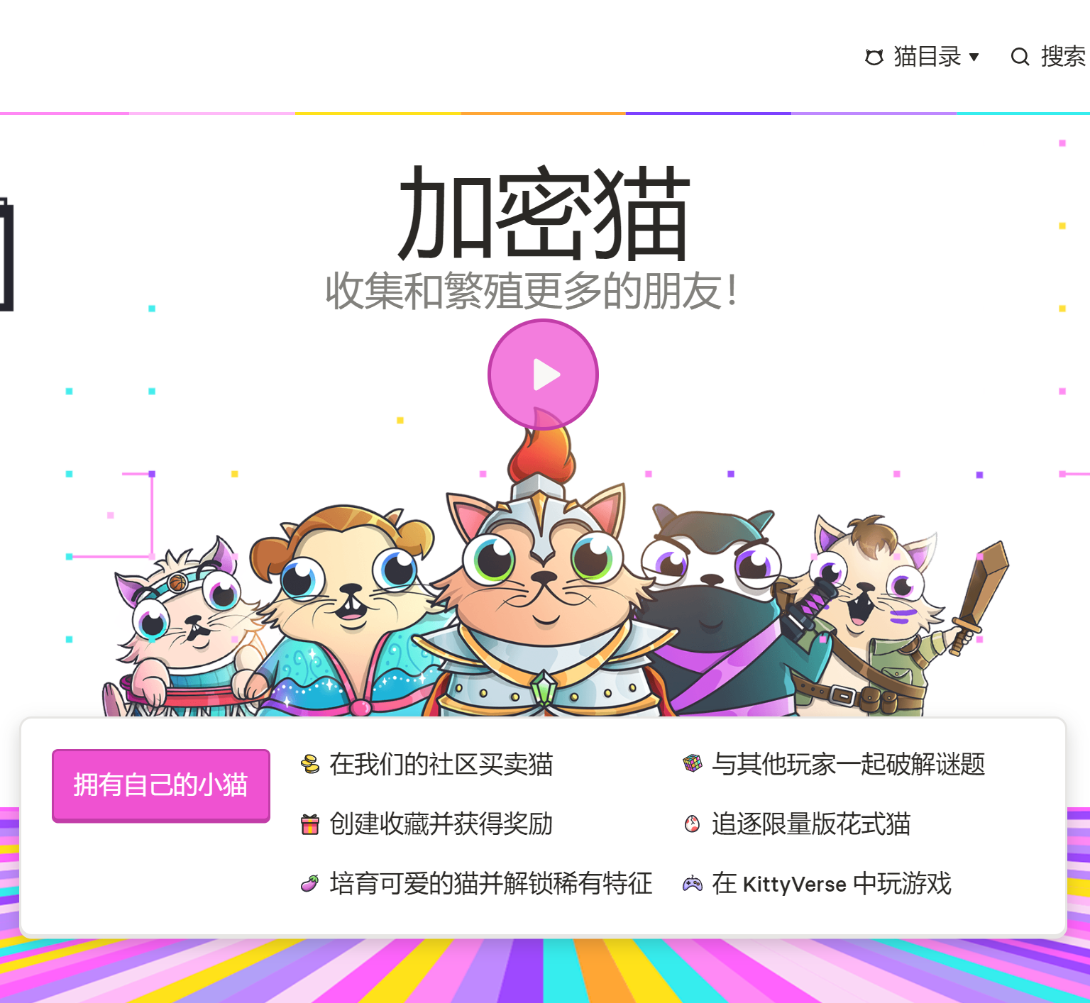
项目简介
按照官方的说法， Dapper Lab在2017年底推出链游加密猫时，加密猫的火爆一度造成以太坊的拥堵。当时的以太坊每秒交易频率峰值仅在每秒5-6次。因此Dapper Lab意识到未来的市场变换和潜在需求，并着手开发在速度和吞吐量上更强的Flow。

Slide 5
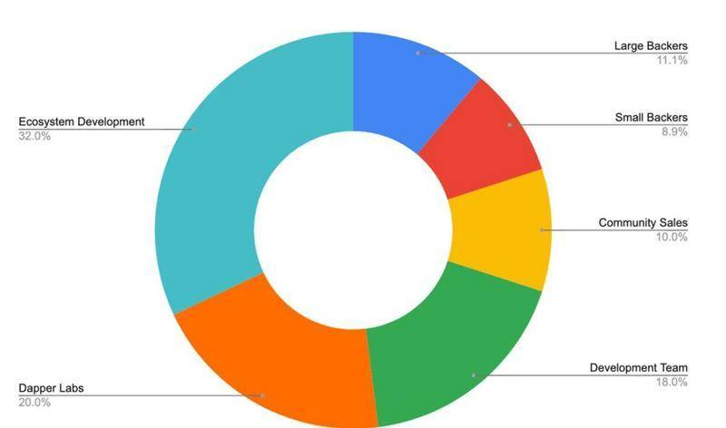
代币机制
FLOW是搭建于flow上的应用、游戏和智能合约的原生代币
其可被被用于在flow上进行质押、委托、支付交易或储存费用、交易资产、参与治理等活动。
初始供应量为12.5亿枚
总发行量无上限
节点年度奖励总额为年总发行量的3.75%，并使用一系列的奖励系数对各类节点的总收入进行调整
初次发行的分配（12.5亿FLOW）

Slide 6
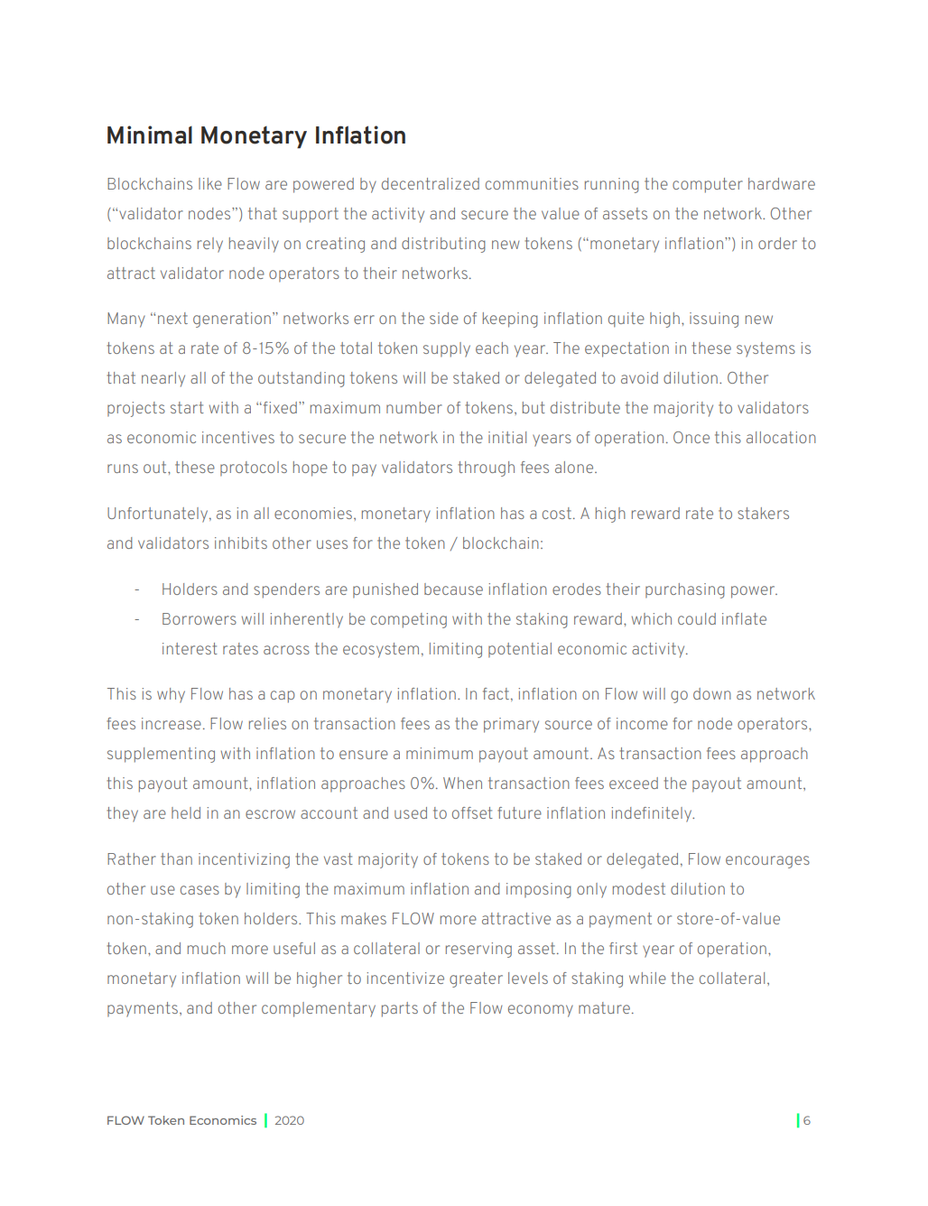
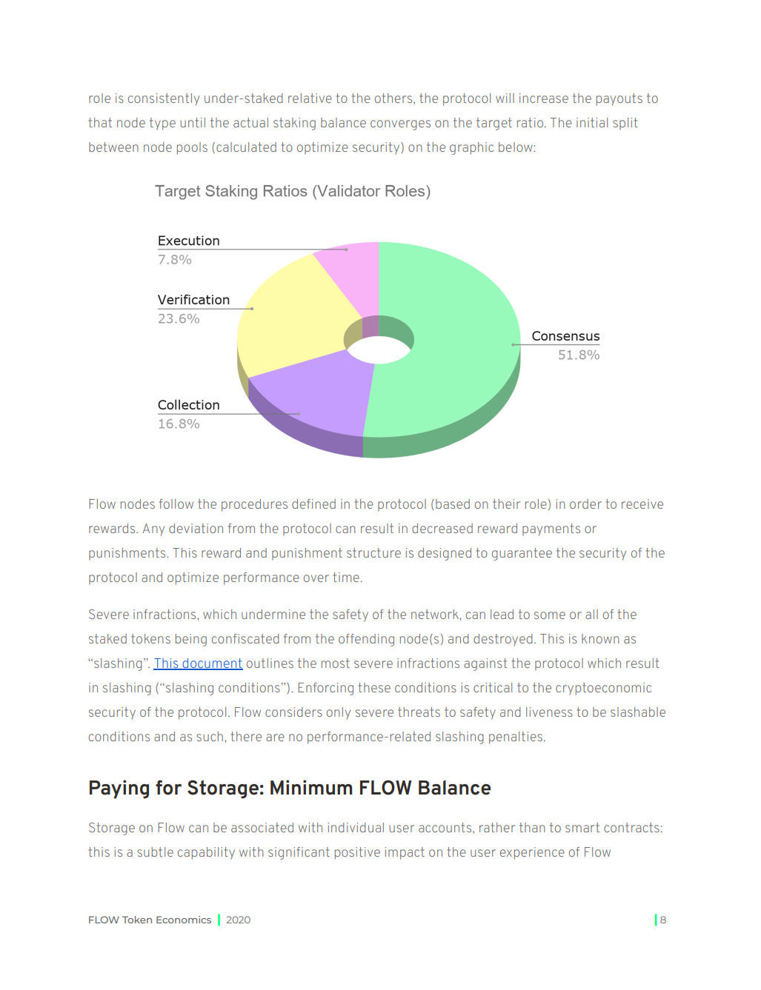
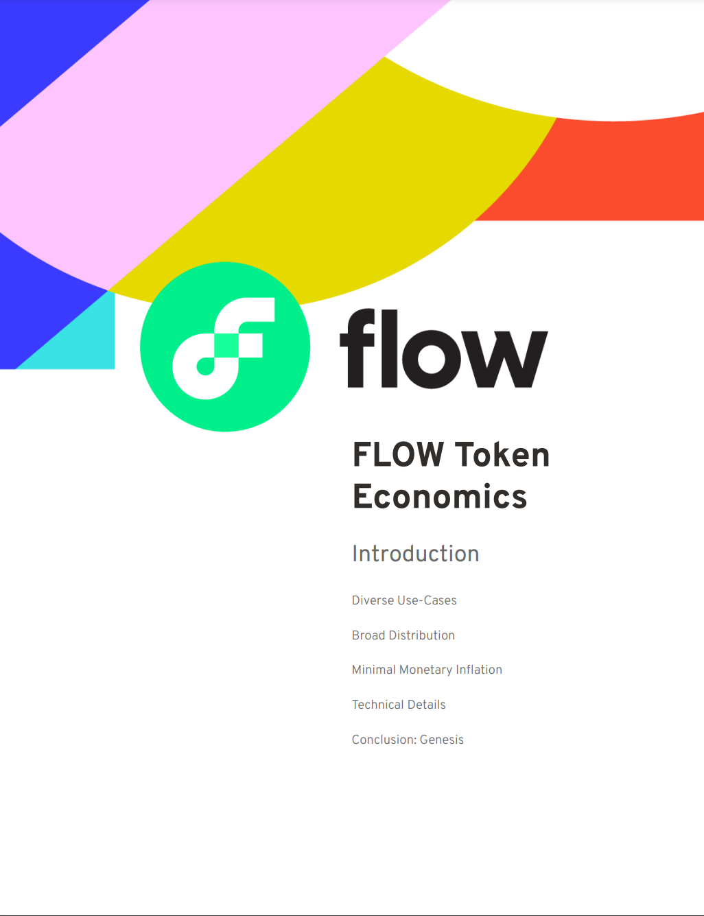
代币机制
flow在《福洛代币经济学》一文中提到，其在稳定的情况下flow会保证节点的固定奖励，而当交易费用不能达到固定奖励时才会增发新的代币来弥补缺口。其认为交易费和奖励之间的缺口会逐渐缩小，增发率逐渐接近0%。如果交易费用超过固定奖励时超出部分会被保存于第三方的托管账户，并被用于对冲未来的通胀。

Slide 7
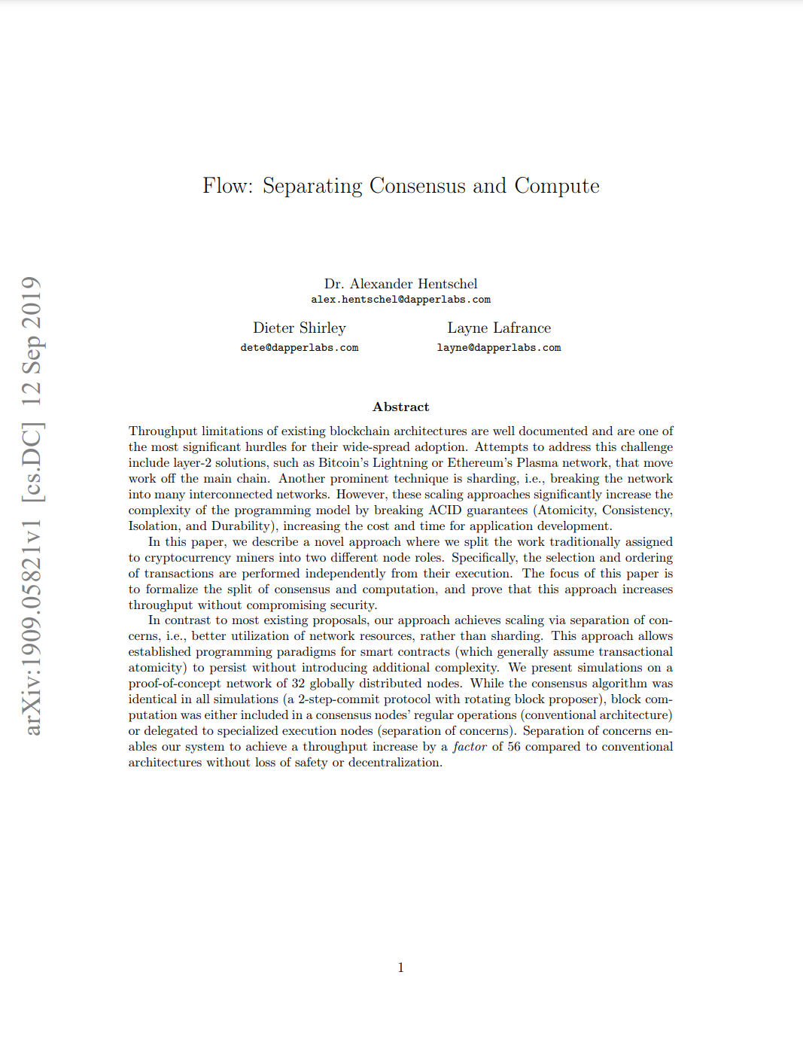
技术模型
flow以HotStuff这一使股权证明验证机制为基础进行了改良，加入了一个独特的多节点架构，在没有使用Layer2或分片的办法下改善了吞吐量，其被称为flow架构。
这一架构的基础在于“分离共识与计算”。flow的设计者们将区块链中的任务分为主观性任务(如确定区块链中交易的存在和排序)与客观性任务(如确定排序后计算交易结果)。
其认为，而区块链性能的最大瓶颈是在于交易被纳入区块后执行交易的客观性任务，而非需要共识的主观任务，即区块的形成本身。
Flow技术白皮书1：分离共识与计算

Slide 8
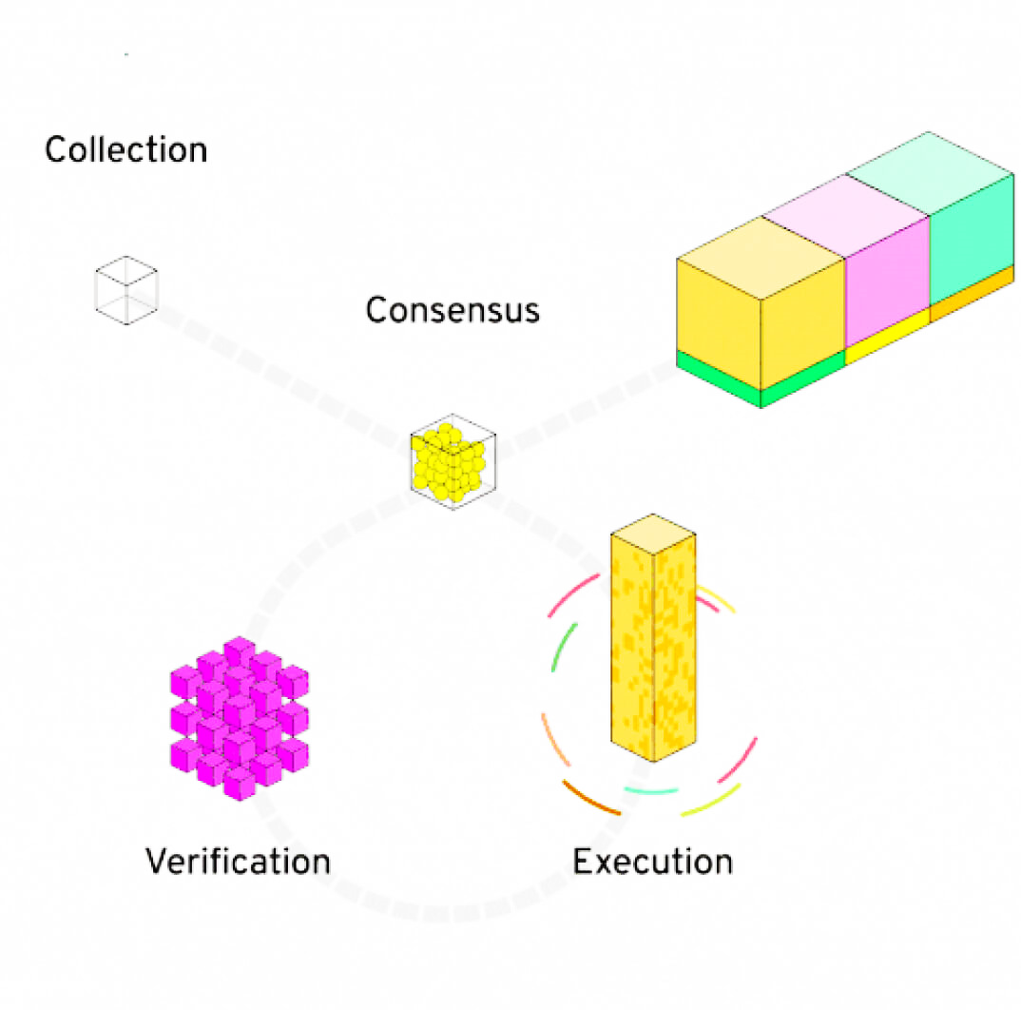
技术模型
flow将节点的工作分成四类：
收集节点
增强Dapp的网络连接和数据可用性
共识节点
决定交易是否存在以及其在区块链上的顺序
执行节点
执行与每笔交易相关的计算
验证节点
监督执行节点
flow架构的图示

Slide 9
技术模型
flow上每个节点仅负责同一笔交易的不同验证阶段。这让节点专注于自身特定的工作，众多的节点各司其职，构成了一条节点工作的流水线。
通过“分离共识与计算”的办法，flow架构提高了不同流程的解耦性，使得flow拥有庞大的吞吐量和优秀的性能，并保证了ACID(原子性、一致性、隔离性、持久性)。
flow架构的图示

Slide 10

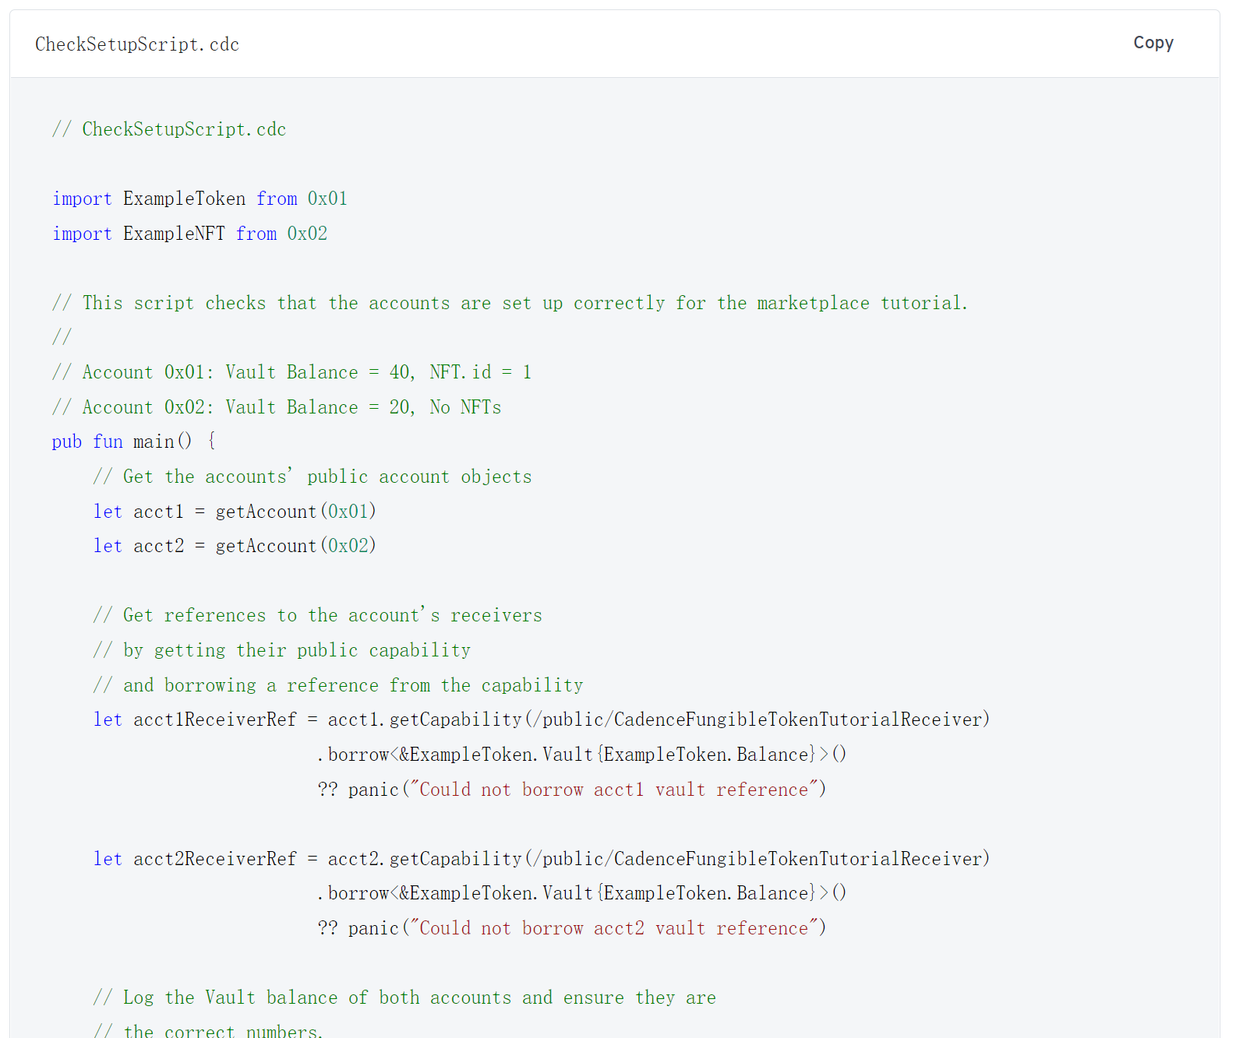
技术模型
在flow上，智能合约是账户的一部分，账户可以同时具有多个已部署的智能合约。
基于Rust和Move语言的启发，flow设计了面向资源的开发语言Cadence，其填补了Solidity等代码在设计上的缺陷，拥有易于阅读、审计、高效等特点，它同样也是图灵完备的。
与传统区块链不同，flow允许将智能合约以“测试状态”部署到主网，并允许开发者对其改良调整，直到其确定代码稳定后放弃对合约的控制权，此时合约才无法再被篡改。

Slide 11
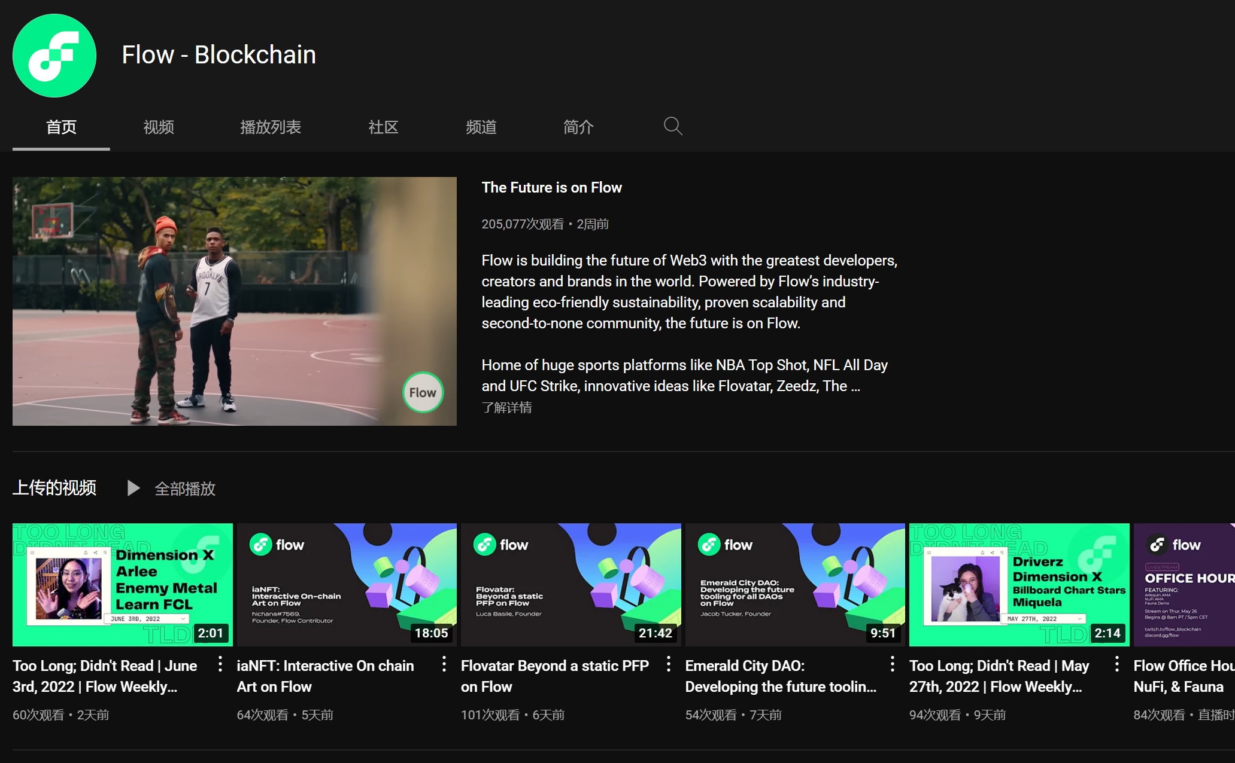
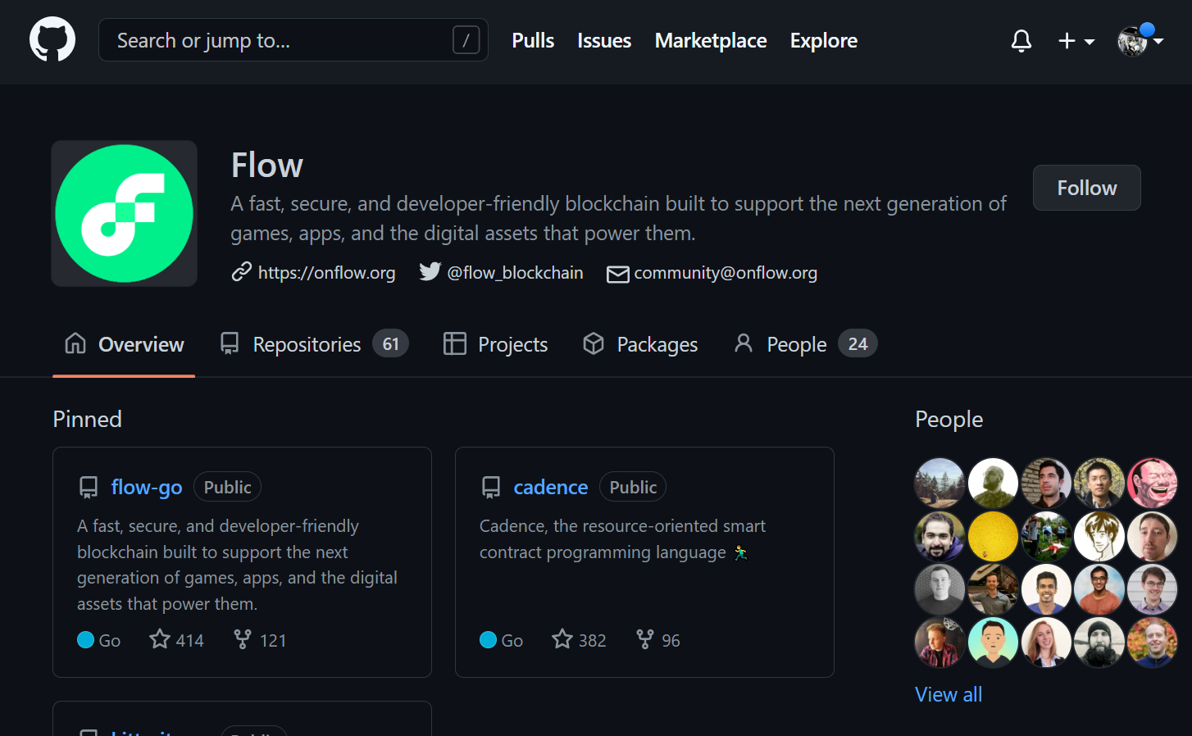
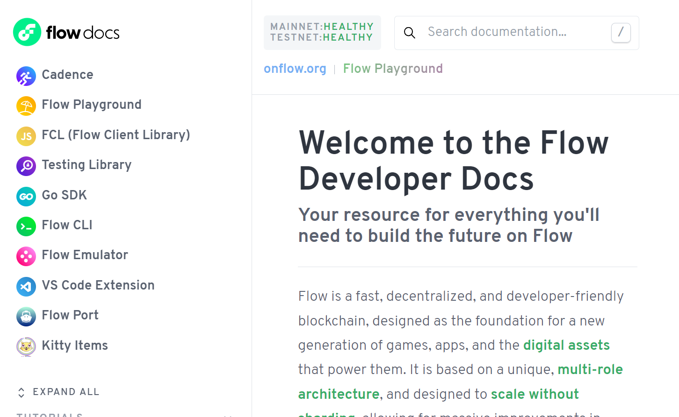
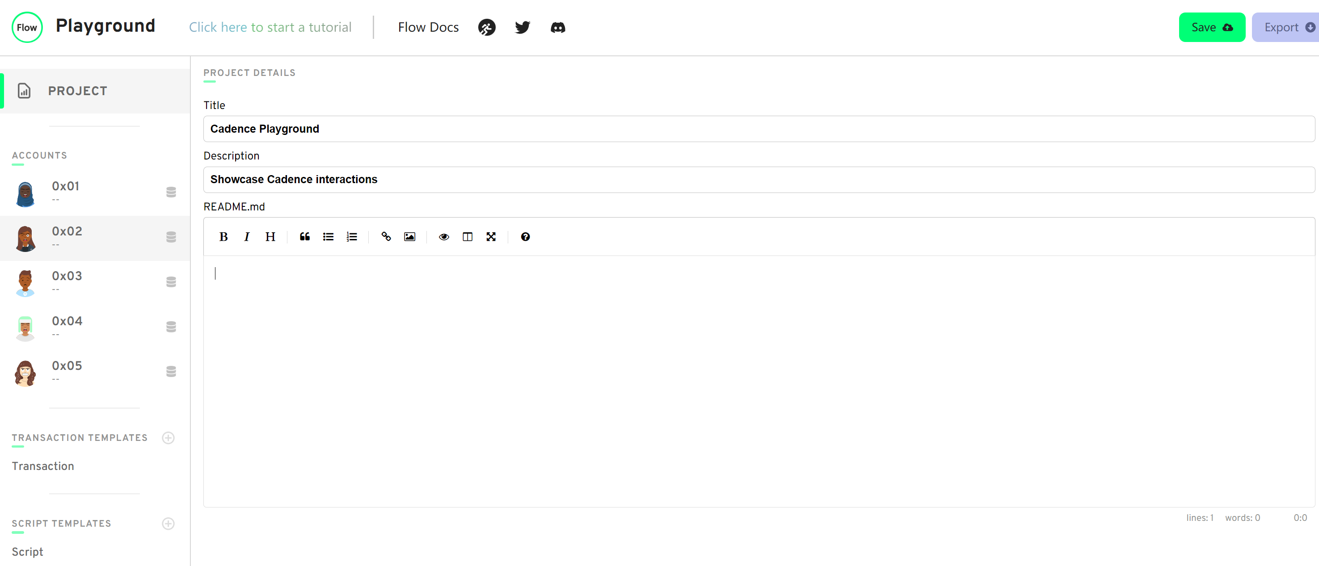
技术模型
flow官方提供了详细的开发者文档、在线视频和方便使用的工具以及较为活跃的交流频道，使得开发者能偶以较低的成本学习和使用flow。
flow的所有代码都开源在Github上 。目前flow有61一个库，涵盖其部署、合约、工具等内容，布局相对完整。主要的开发人员有24名，更新频率高。
flow youtube
Github / onflow
flow docs
flow playground

Slide 12
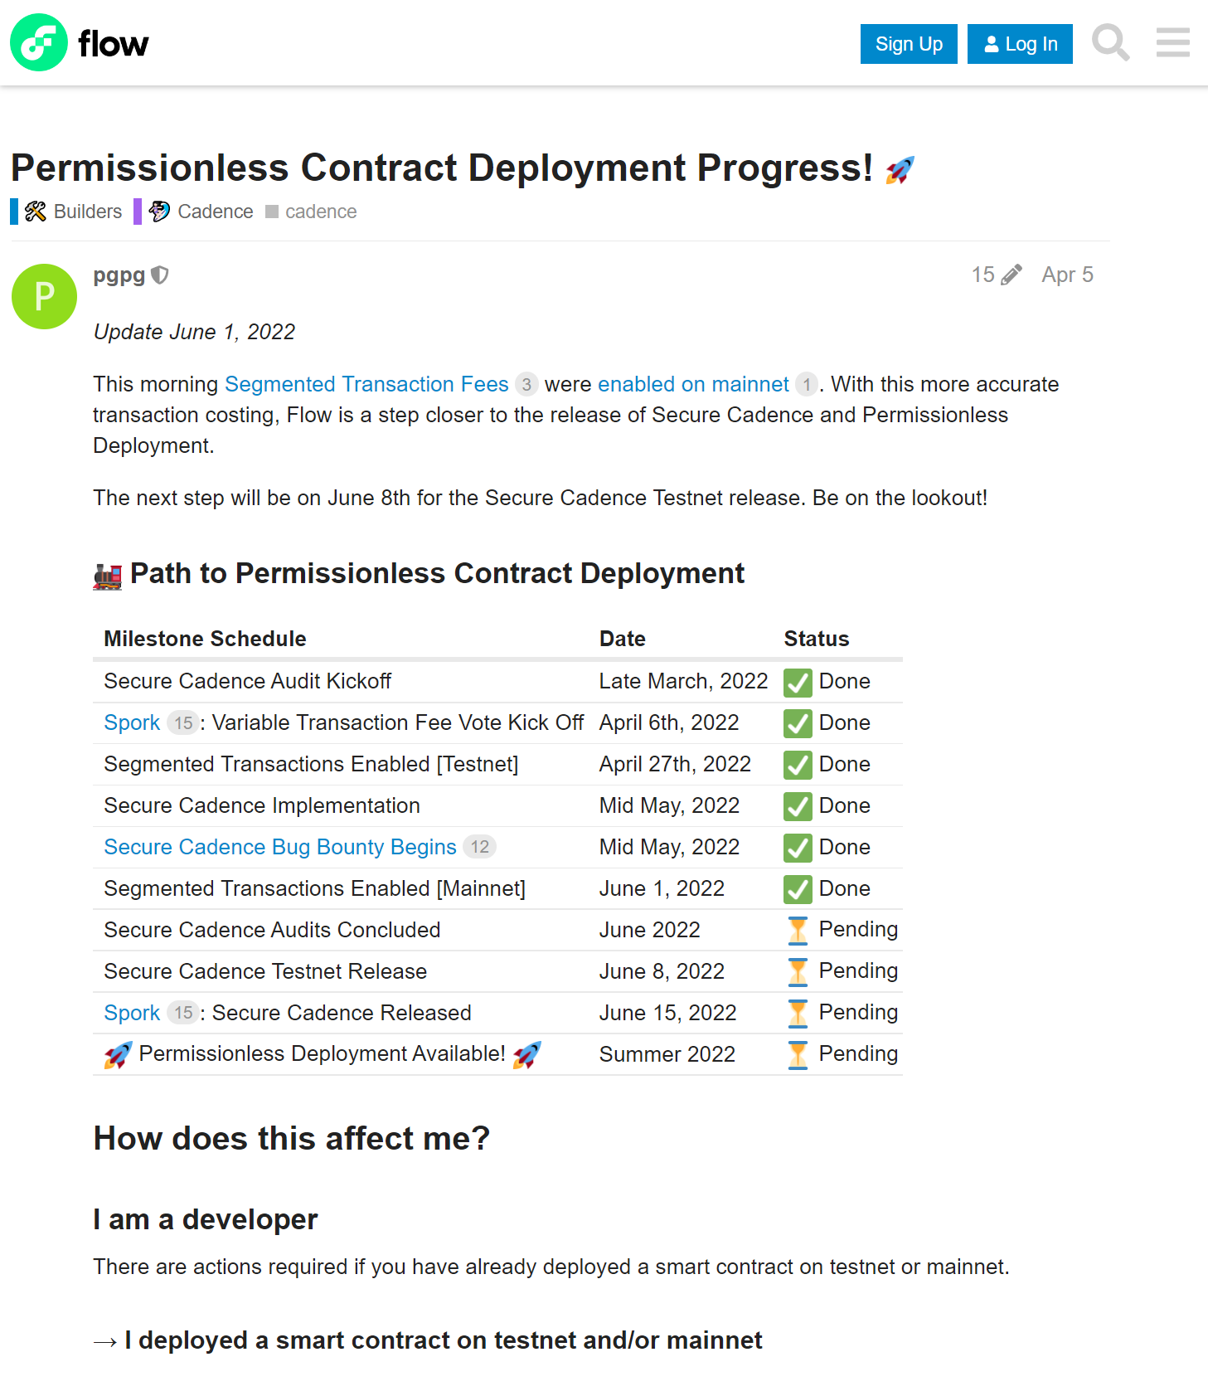
项目未来
flow关于无许可内容部署的进度展示
flow作为一个去中心的区块链产品和Dapper有着很强的关联性，但Dapper正在让flow逐渐脱离Dapper的控制。
flow已于4月1日推出用于投票提案、去中心化决策治理工具CAST，并在4月8日进行了首次公开投票；Dapper Wallet也将在之后开放第三方开发人员进行集成；flow会在2022年夏季实现无需许可的内容部署。
随着flow的发展，Dapper逐渐放开控制，并使得flow逐步实现去中心化。

Slide 13
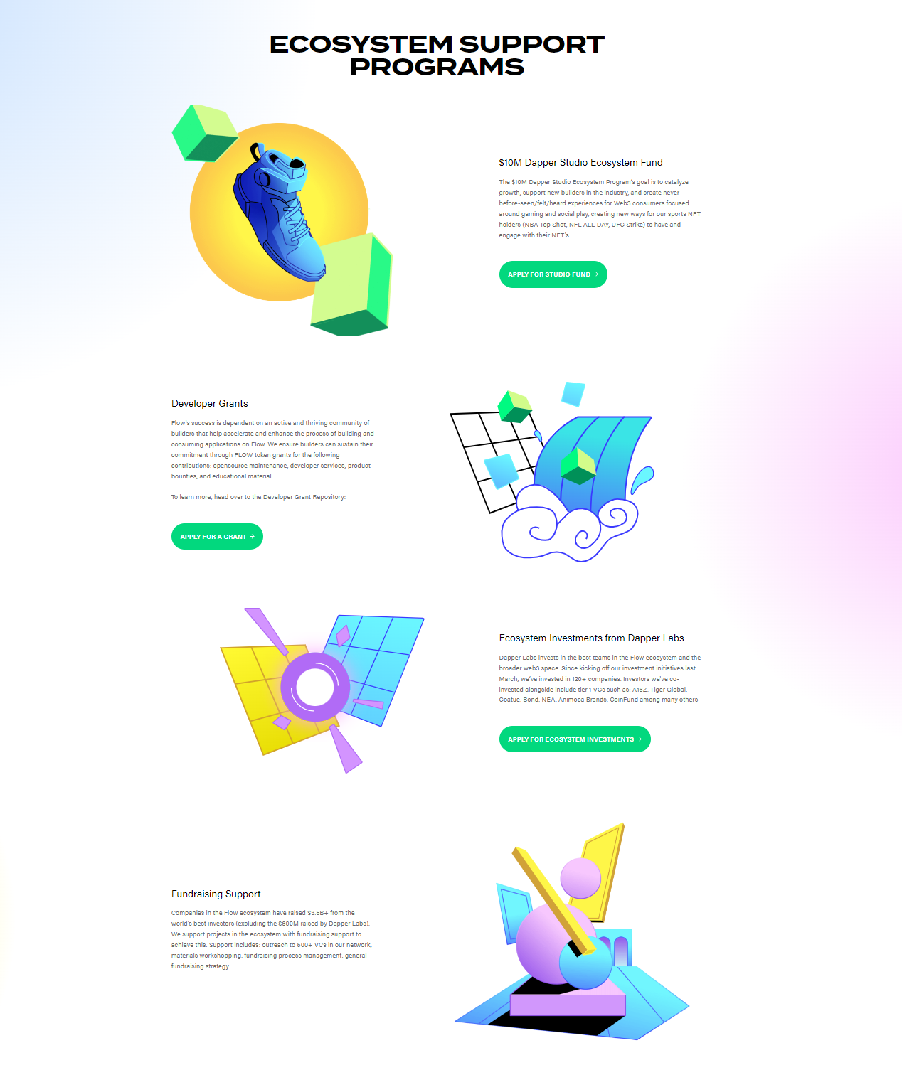
项目未来
在激励方面，除去在本文1.4中所提及的对参与节点用户提供年总发行量的3.75%作为奖励之外，flow在5月10日推出7.25亿美元生态基金，通过投资、FLOW Token赠款、实物支持等途径为在flow上构建应用程序提供支持。flow还筹建了1000万美元的Dapper studio生态系统基金和从其它VC投资者筹集的三百多万美元，这些资金都被用于给开发者们提供支持。

Slide 14
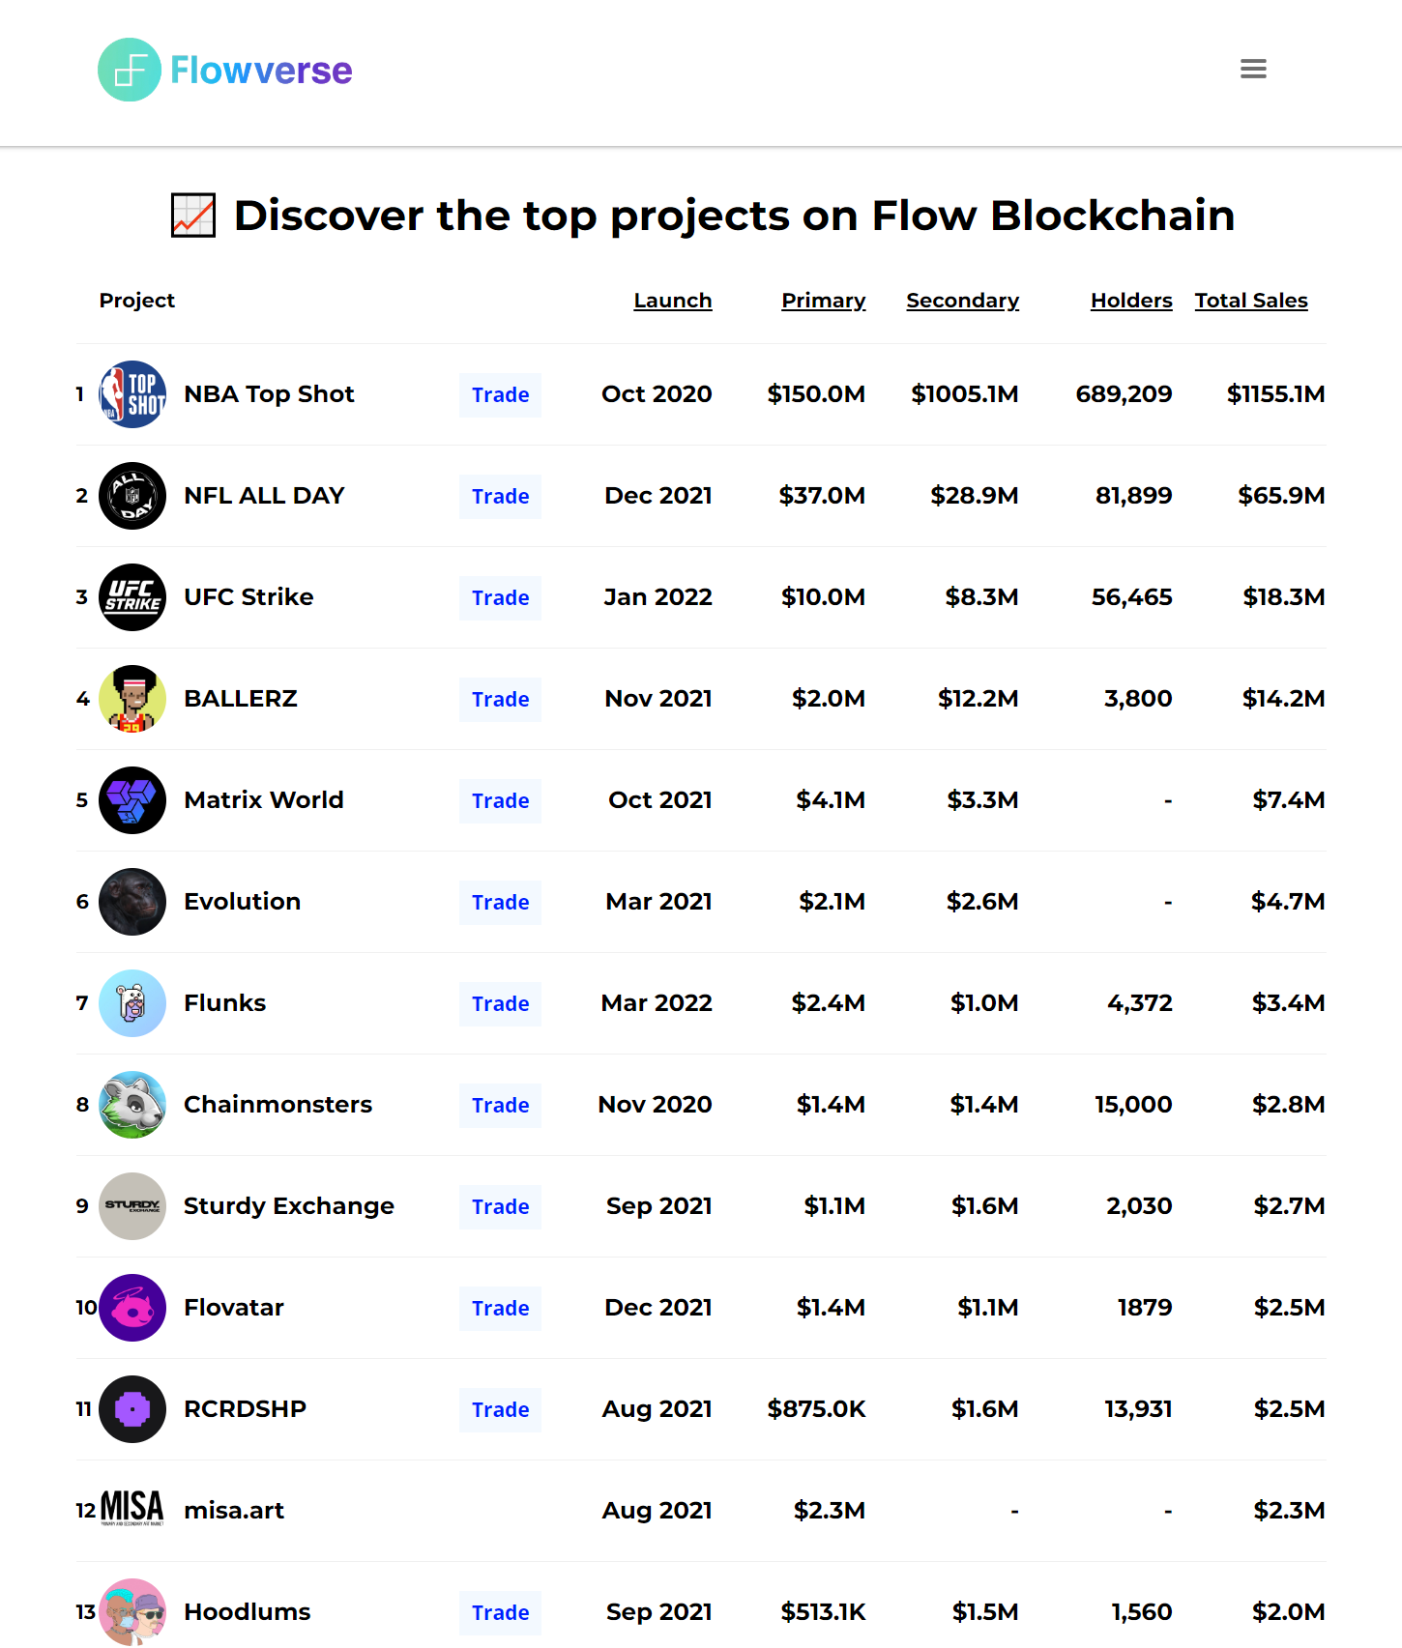
项目未来
在加密猫的爆红后，flow联合NBA推出了NFT产品NBA Top Shot，其自2020年10月启动后，截至2022年5月27日，其参与持有者达68万人，总销售额达11.5亿美元；在之后其联合NFL和UFC分别推出了类似的产品NFL ALL DAY 和 UFC Strike，虽然发布时间较短但,也已有不俗的表现。
flow还联合华纳音乐、环球音乐、育碧、三星、国际奥委会等世界级公司和组织合作开发明星区块链产品。
flowverse上展示了flow已被构建的7000个项目中最优秀的300余个项目，涉及应用、游戏、加密货币、DeFi、DAO等诸多方面。

Slide 15
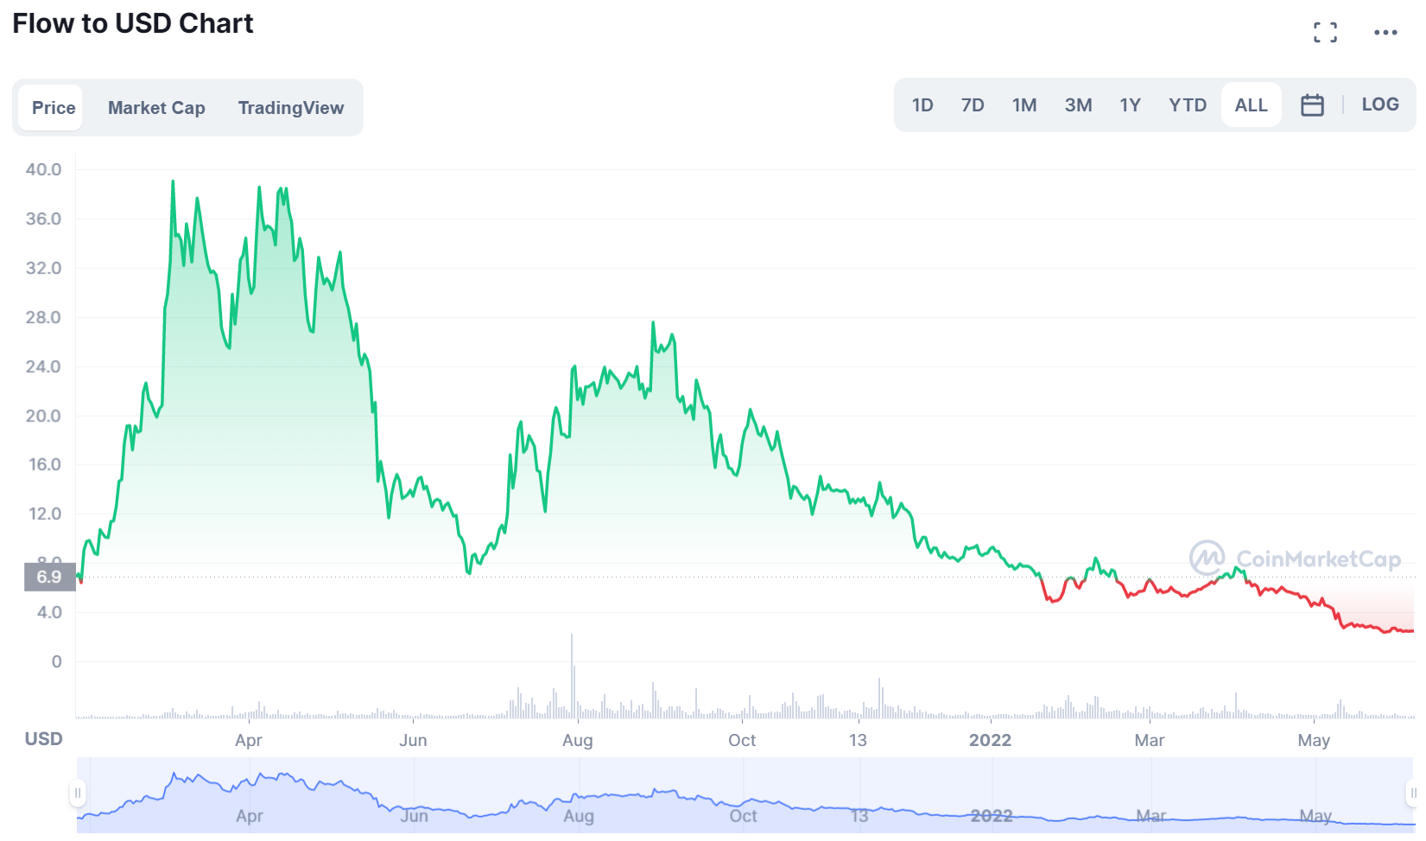
项目未来
Coinmarketcap – flow to USD Chart
flow的表现无疑是优秀的。它被设计成拥有更加高效的性能、更加强大的承载能力、更加友善的入门和支持环境。更重要的是，有大量的项目现在已经部署在flow上，也有众多的明星产品在平台上。flow通过一种暂时牺牲去中心化的办法来加速flow的成长，通过降低学习成本和合作来扩展用户群体，这些策略使得flow拥有不俗的表现。经过近三年的发展，flow已经粗具规模，但其离成为服务10亿人的公链依然有很长的路要走。

